Slide 1
Государственный террор в Сибири
Подготовили:
обучающиеся 9 класса
МБОУ Троицкой СОШ
Карасукского района
Новосибирской области
Руководитель: Е.В. Мальчук,
учитель истории

Slide 2
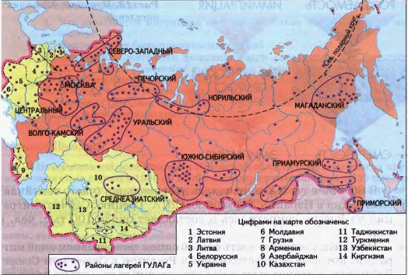
Полигон для концлагерей

Slide 3
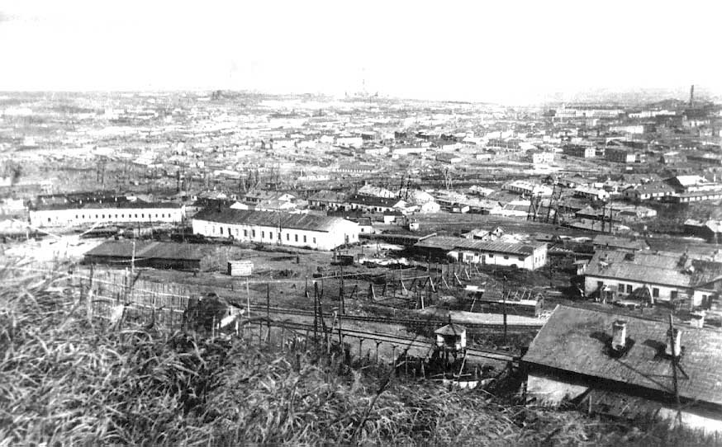
Спецпоселения Кузбасса

Slide 4
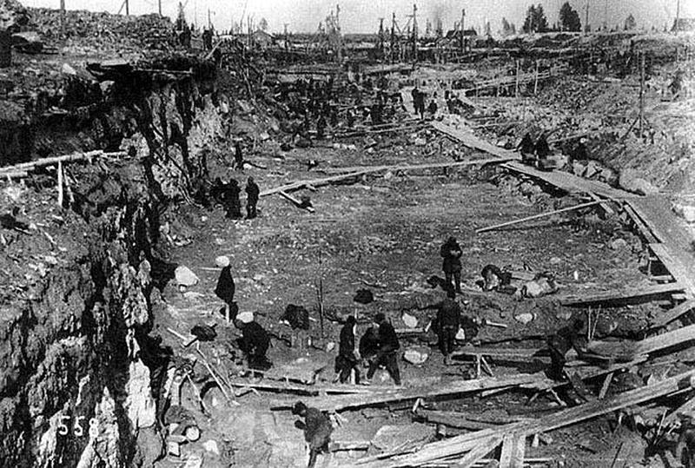
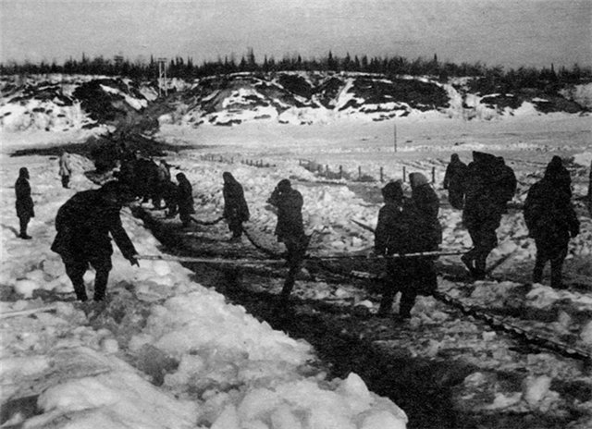
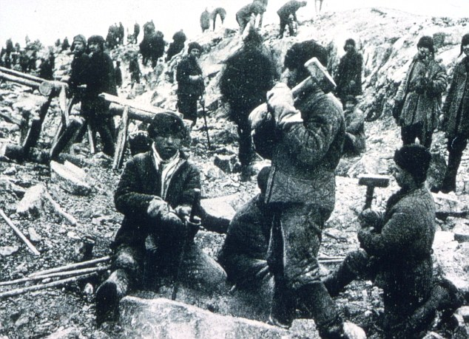
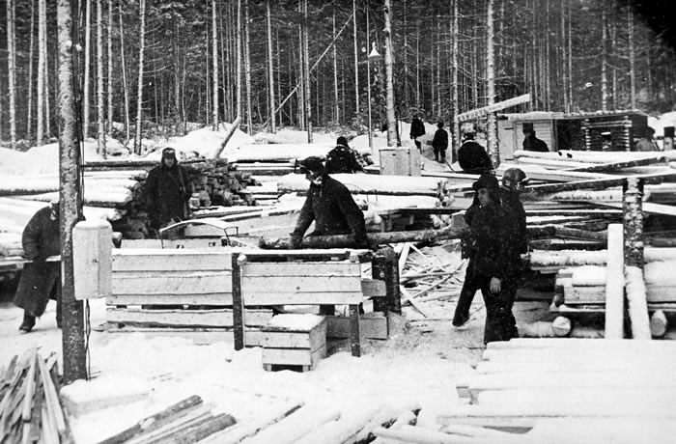
Труд заключенных на стройках Сибири

Slide 5
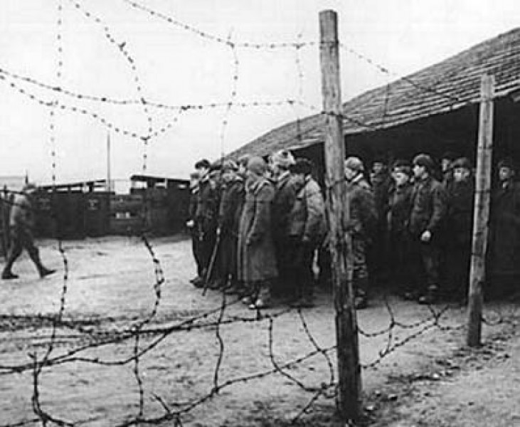
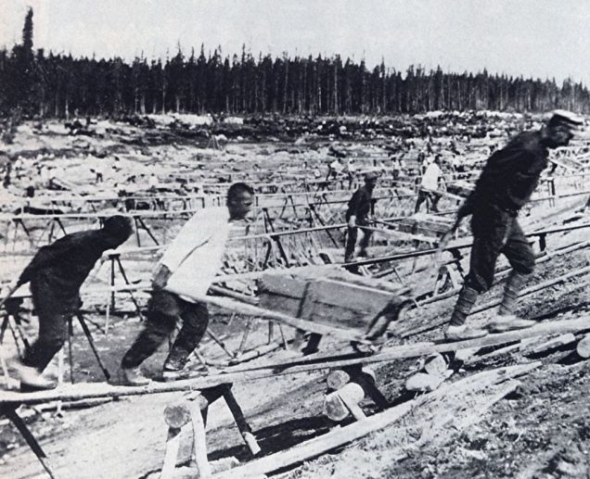
Условия жизни людей

Slide 6
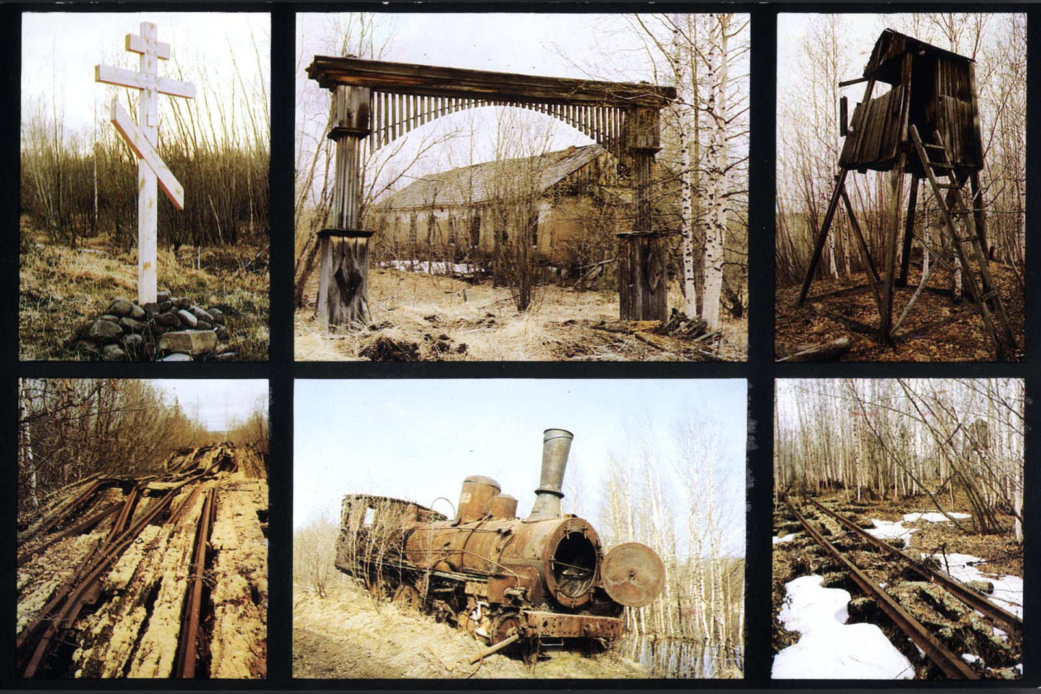
Спецпосёлки ГУЛАГа сегодня

Slide 7
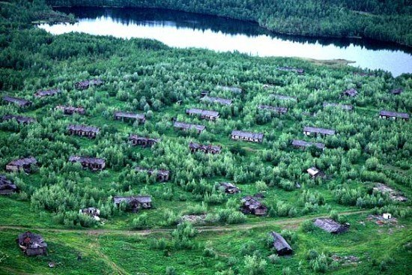
Тайга – немая свидетельница человеческих страданий

Slide 8
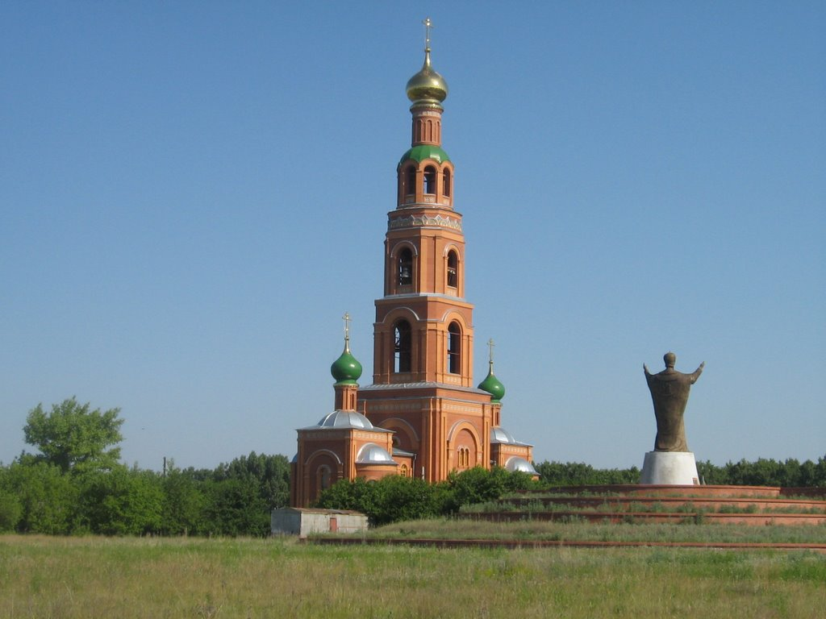
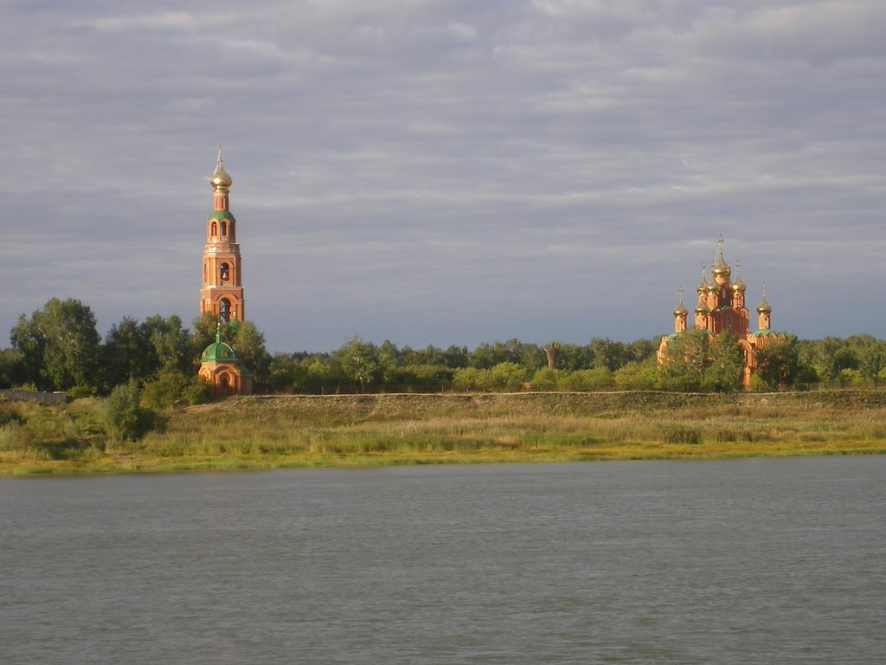
Омский Ачаирский Крестовый монастырь – бывшая колония №8 ГУЛАГа НКВД

Slide 9
Сибирь в период террора:
Полигон НКВД;
Место ссылки спецпереселенцев;
Средоточие лагерей и колоний ГУЛАГа;
Общая могила сотни тысяч невинных людей.

